Slide 1
﻿Assessing equity in the accessibility to urban green spaces according to different functional levels
﻿Edorta Iraegui, Gabriela Augusto e Pedro Cabral
﻿NOVA Information Management School (NOVA IMS), Universidade Nova de Lisboa
﻿Bruno Vargas Adorno
Notes:
Bom dia! Nesse seminario tratarei do artigo Assessing equity in the accessibility to urban green spaces according to different functional levels, de Edorta Iraegui e colaboradores

Slide 2
1. INTRODUCTION

Slide 3
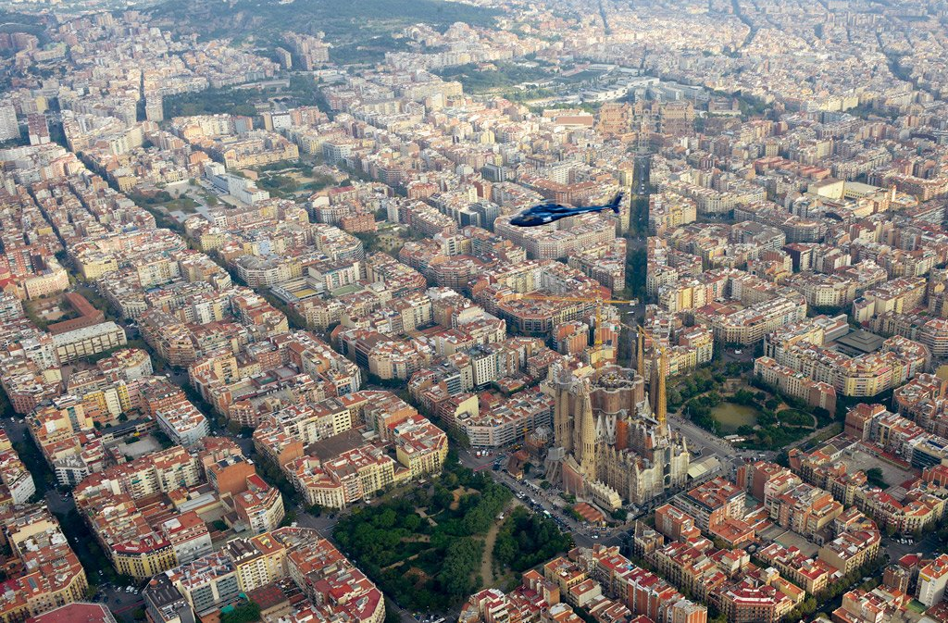
﻿
^{[1]} Janhäll (2015)
﻿^{[3]} Arnberger; Eder (2012)
﻿^{[2]} Bowler et al. (2010)
﻿^{[4]} Ka´zmierczak (2013)
[1]
[2]
[3, 4]
Icons from:
thenounproject.com
https://www.barcelona-metropolitan.com/in-the-city/best-of-barcelona/birds-eye-views/#page=1 / Photo by Ernest Siquier
Notes:
Bem o tema central do artigo fundamenta-se na importancia das áreas verdes urbanas bem como a equidade de sua distribuicao ao longo da cidade.. . Como exemplo essa imagem de Barcelona, onde o estudo se passa, podemos visualizar o adensamenteo de areas construidas, sendo alguns espaços verdes reduzidos a alguns locais e no espaço, comum em grandes cidades.
Justifica-se a necessidade de areas verdes por contribuirem com a mitigação da poluição, das ilhas de calor, entre outras adversidades. Ao mesmo tempo em que podem fomentar oportunidades de lazer, atividades físicas e interação social.

Slide 4
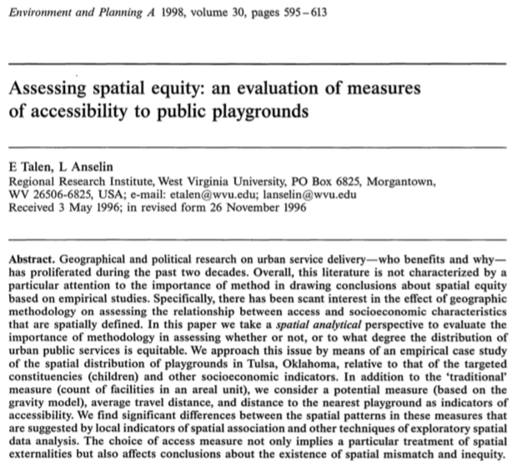
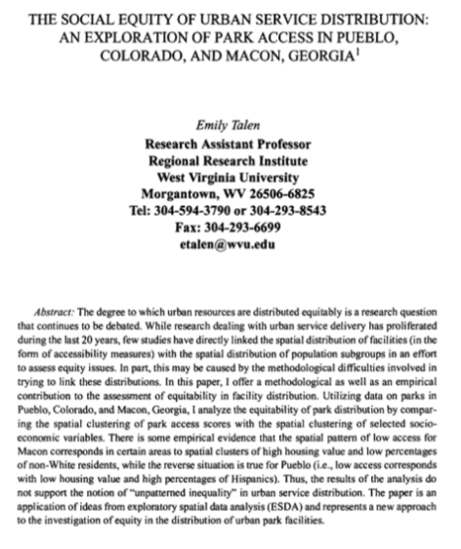
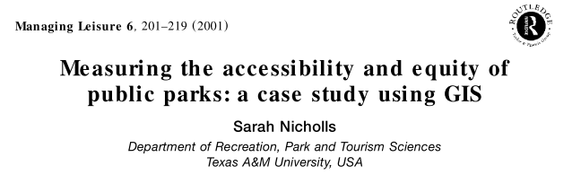
Exploratory Spatial Data Analysis (ESDA)
Local indicators of spatial association (LISA) and other ESDA techniques
GIS
Network Analysis
Notes:
Embora ainda muito discutido, já temos papers dos ultimos 20 anos que trazem essa temática, contribuindo com meios para se medir essa distribuição igualitaria de serviços publicos urbanos (como playgrounds, e parques), por meio de geoprocessamento e de técnicas de análise espacial. Essas foram algumas das bases tomadas pelos autores do artigo em análise.

Slide 5
Overall, do different functional levels of UGS in Barcelona equitably serve children, seniors the less wealthy and denser neighbourhoods?
Denser neighbourhood
Younger than 15
Less wealthy
Older than 65
Denser neighbourhood
Younger than 15
Older than 65
Notes:
Dito isso, os autores querem saber se diferentes níveis funcionais de areas verdes (vamos entender essa funcionalidade um pouco adiante) atendem com equidade crianças, idosos e os menos ricos dada uma maior dificuldade de deslocarem nas cidades, além de bairros mais densos, pensando na necessidade de parques mais proximos onde se tem mais pessoas habitando

Slide 6
Where in the city could equity be improved by increasing UGS distribution?
Denser neighbourhood
?
Younger than 15
Less wealthy
Older than 65
?
Denser neighbourhood
Younger than 15
Older than 65
Notes:
Ainda, buscam identificar bairros na cidade em que a equidade poderia melhorar para os grupos analisados, se neles fossem inseridas áreas verdes com serviços públicos.

Slide 7
2. METHODS

Slide 8
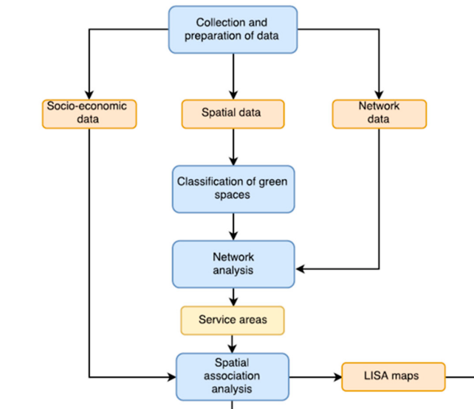
Data
Socio-economic
Spatial data
Network data
Flowchart from the authors
Notes:
Iniciamos com os dados de entrada de natureza socioeconomica: idosos, crianças, renda e a densidade de habitantes conseguidaos com departamento de estatistcia municipal. Limites dos bairros de barcelona, de fontes locais, e polígonos das áreas verdes, e das ruas do openstreetmap além de pontos de acesso aos parques inseridos pelos autores. Importante mencionar areas verdes considerados, parques, praças da cidade para uso publico.

Slide 9
Functional levels
< 1 ha
< 150m
< 5 ha
< 400m
< 30 ha
< 800m
< 60 ha
< 1600m
> 60 ha
< 3200m
Flowchart from the authors
Notes:
Em seguida eles classificam as áreas verdes e aqui propoem o termo níveis funcionais.. O que seria isso? Em resumo é pensar que quanto maior a área verde maior normalmente a capacidade de atrair pessoas de bairros mais distantes. Por exemplo, áreas verdes de menor que 1 ha, sao pensadas para um publico vivendo em ate 150m, enquando maiores de 60ha para um publico de até 3200m.

Slide 10
Functional levels
< 150m
Residential
< 400m
Neighborhood
< 800m
Quarter
< 1600m
District
< 3200m
City
Flowchart from the authors
Notes:
E assim elas recebem nomes que vao desde áreas verdes residenciais para alcances mais locais até areas verdes de cidade para mais globais

Slide 11
Network analysis
< 150m
Residential
< 400m
Neighborhood
< 800m
Quarter
< 1600m
District
< 3200m
City
Flowchart from the authors
Notes:
Propoem uma analise de rede a partir dos dados das ruas para se delimitar a distancia percorrida partindo dos pontos de acesso ás areas verdes.

Slide 12
Service Areas
< 150m
Residential
< 400m
Neighborhood
< 800m
Quarter
< 1600m
District
< 3200m
City
Flowchart from the authors
Notes:
Das ruas inseridas em cada distancia são definidas as áreas de seriviço..

Slide 13
Spatial Association Analysis
0%
Residential
5%
0%
0%
Neighborhood
30%
0%
5%
Quarter
60%
0%
50%
99%
0%
District
80%
City
99%
5%
Flowchart from the authors
Notes:
Assim a proporcao dos bairros sobreposta pelas áreas se serviço de cada nivel funcional é considerada pelos autores como um indicador de acessibilidade

Slide 14
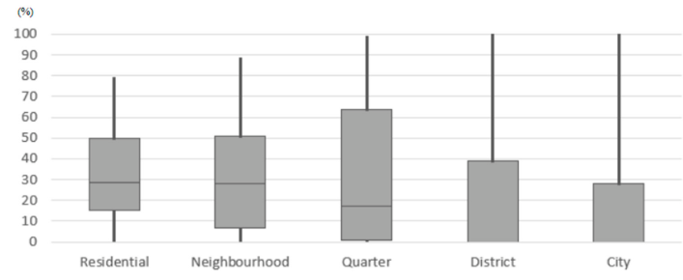
Mann-Whitney U test
High and low access groups come from Boxplot quartiles definition
Medium-
High access.
> 2Q
Low access.
< 1Q
High access.
> 3Q
Medium
-Low
Access. < 2Q
Assumption: Non-parametric test comparing two independent groups w/ independent observations
What about spatial dependency of socioeconomic variables??
1st Is there overall equity for each social variable?
Flowchart from the authors
Notes:
Para responder a primeira pergunta sobre a questao da equidade, os autores testam se ha diferença significativa das distribuições de cada variável socioeconômica entre grupos de bairros caracterizados como de alta ou pouca acessibilidade às áreas verdes, como visto no nosso exemplo hipotetico… Os bairros de cada nivel funcional até o primeiro quartil foram considerados de baixa acessibilidade, e a partir do terceiro quartil, alta acessibilidade. O teste Mann-Whitney U foi utilizado, dado que suas variaveis nao sao normalmente distribuidas. O teste verifica se ha diferença entre as medianas da populacao dos grupos de alto e baixo acesso. Por exemplo a proporção de idosos em bairros de alta e baixa acessibilidade se diferem?
Uma dúvida que me inquieta, é que um dos pressupostos não trazidos pelos autores, nem em outros artigos que vi utilizando esse teste para finalidade similar, como aqueles q citei no inicio do seminario, é que o teste é para amostras independentes… me pergunto até que ponto a dependência espacial comum dessa natureza de dados prejudica essa análise. Ou se realizam o teste, por nao ter algum que considere. Até então nao encontrei um com esse propósito.

Slide 15
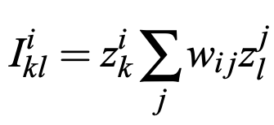
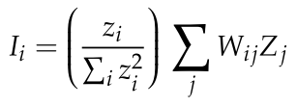
LISA maps, bivariate
Low - High
Low- Low
/n
Anselin et al. (2002)
Xiao et al. (2017)
High -
High
High- High
0%
0%
5%
50%
80%
0%
0%
0%
0%
30%
k =
Residential
Quarter
City
High -
Low
Neighborhood
District
l =
2nd Where could equity be improved?
Flowchart from the authors
Notes:
Mas bem indo enfim para uma tecnica de análise espacial, utilizada para endereçar a segunda pergunta.. Buscam responder onde precisam de mais área verde..utilizando os Indicadores locais de associação espacial e me chamou atenção é a alternativa desses indicadores aplicados sobre duas variáveis simultaneamente. Teremos nesse caso um mapa apresentando as associacoes positivas e negativas, com base na relação da variavel em uma unidade de análise aos seus vizinhos caracterizados por outra variável, quando significativas a partir do teste de pseudosignificância. Assim é possivel entender onde temos bairros com baixa acessibildade a areas verdes em uma regiao com alta proporcao de idosos, criancas, de alta densidade, ou de baixa renda.
Aqui só um detalhe para a formulação que os autores replicaram de Xiao et al. 2017. Esse termo ao quadrado no denominador, ate onde entendi, tem um pequeno erro.. Mas como visto em aula e tambem na proposta de Anselin e colaboradores para indicadores multivariados aqui falta um n dividindo o denominador, ou ainda pode ser simplicada ..e no caso bivariado teriamos: Um indicador local bivariado k e l, resulta do valor padronizado de k na área i, associado ao somatorio dos valores padronizados da variavel l nos jotaésimos vizinhos, guardadas proporcoes estabelecida pela matriz de vizinhança. E sobre essa matriz temos um ponto importante de falha no artigo,…ao menos nao encontrei depois de ler e reler.. Qual tipo de matriz foi aplicada.

Slide 16
3. CASE STUDY: Barcelona Visualizing data

Slide 17
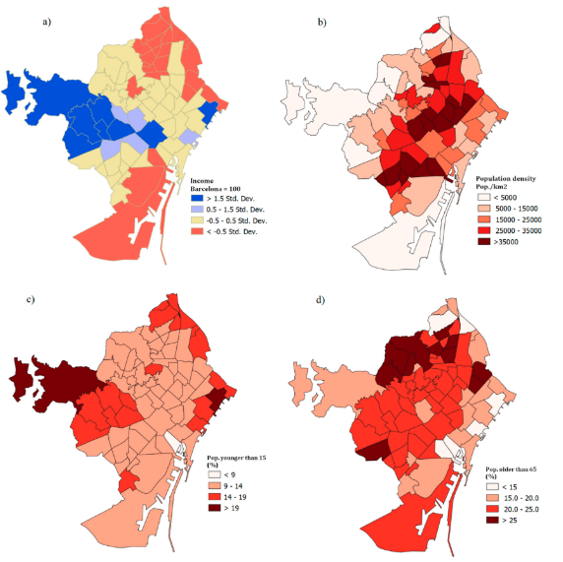
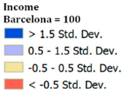
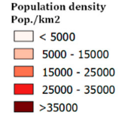
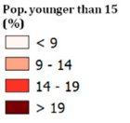
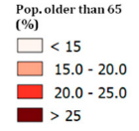
Notes:
Brevemente trago a espacialização dos dados, é possivel perceber ja sugestao de agrupamentos para rendas, densidade, criançås e idosos

Slide 18
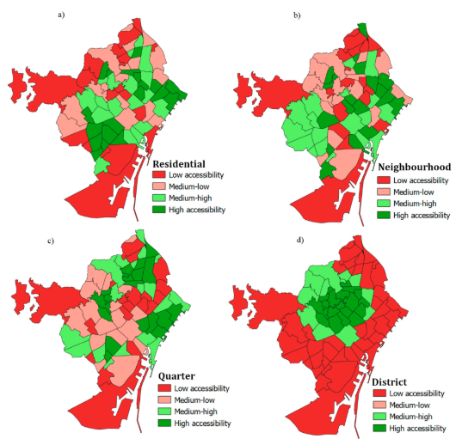
Max. dist = 150 m
Min. size = 0.1 ha
Max. dist = 400 m
Min. size =
1 ha
Max. dist = 3200 m
Min. size =
60 ha
Max. dist = 800 m
Min. size =
5 ha
Max. dist = 1600 m
Min. size =
30 ha
Notes:
Nos resultados de acessibilidade das áreas verdes. Vale notar que efeitos mais locais a gerais nos agrupamentos conforme aumenta-se a hierarquia do nível funcional dada esse aumento da área de serviço..

Slide 19
1st: Is there overall equity in the UGS accessibility for each social variable?
Notes:
Respondendo a primeira pergunta se ha equidade geral para cada variavel socioeconomica?

Slide 20
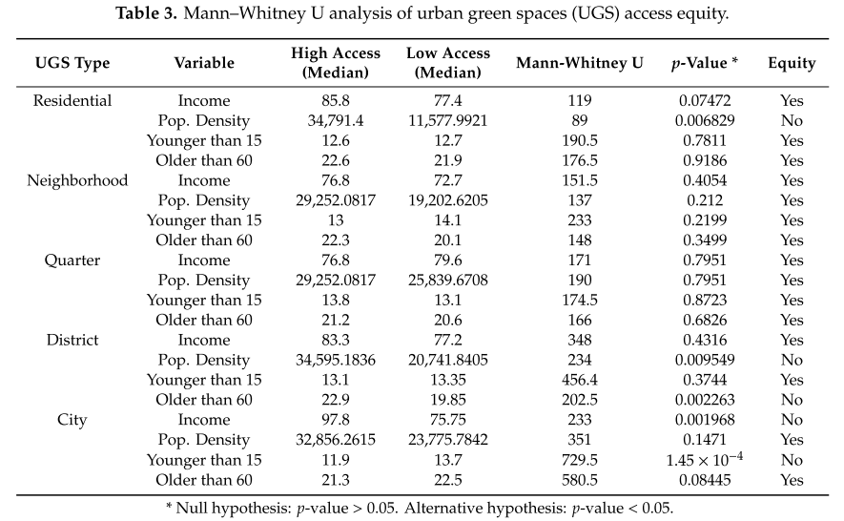
Notes:
Entre grupos de bairros com alta e baixa acessibilidade, as inequidades se deram na minoria dos casos, sendo em tres deles não considerados um problema dada tendencia a uma maior acessibilidade para bairros mais populosos, ou com maior proporcao de idosos. Já para o nivel funcional de cidade, a inequidade desfavorece populacao de menor renda e com maior proporção de crianças.

Slide 21
2nd: Where could equity be improved?
Notes:
E a segunda pergunta.. Onde a equidade pode ser melhorada

Slide 22
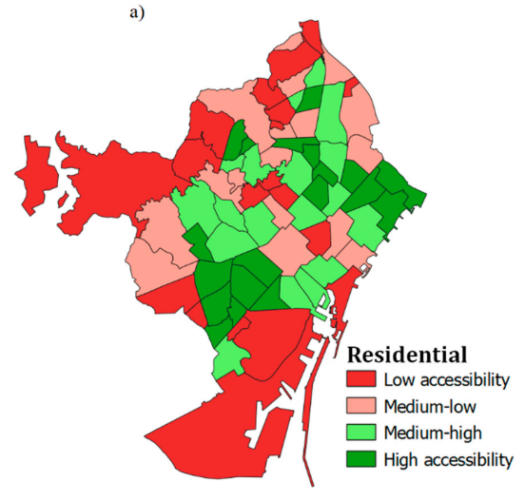
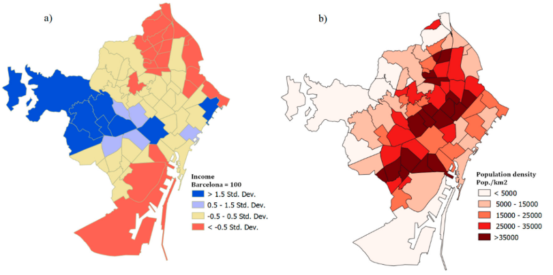
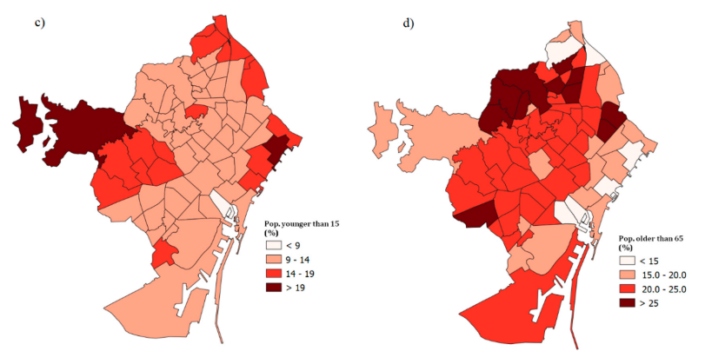
Income
Pop.
density
Pop.
< 15
Pop.
> 65
Residential
Notes:
Trago como exemplo parte dos resultados com mais detalhe.. Para vermos por exemplo bairros de baixa acessibilidade para areas verdes residenciais com vizinhos de baixa renda, nas áreas baixo-baixo, ja as demais na relacao baixo alto, para densidade populacional, por exemplo nesse bairro, para crianças aqui ao norte, e a populacao idosa nessa regiao nororeste.

Slide 23
4. Concluding Remarks
Notes:
Por fim

Slide 24
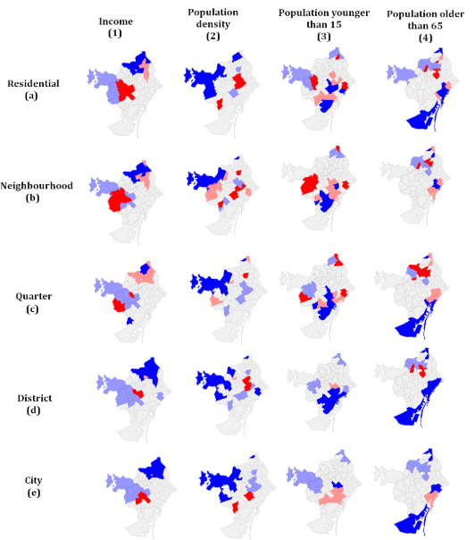
Pros and Cons
Suggest inequalities not perceived by Mann-Whitney U test
Important for local administration plans
Significance Map?
Significance filter?
Caution!
Association between Ki and Lj-neighbours
Notes:
E de modo geral os resultados possiveis para realçar que essa analise pode sugerir inequalidades especificas, não captadas no teste de Mann whitney que é mais geral,
Pode ser uma ferramenta important para administracoes e politicas publicas mais locais, destinadas a bairros intraurbanos. Lembrar também que essa análise pode ser ampliada considerando outras áreas verdes que não públicas, ou ainda areas de serviço definidas a partir das rotas de transporte publico.

Slide 25
References
﻿ARNBERGER, A.; EDER, R. The influence of green space on community attachment of urban and suburban residents. Urban For. Urban Green. 2012, 11, 41–49.
BOWLER, D.E.; BUYUNG-ALI, L.; KNIGHT, T.M.; PULLIN, A.S. Urban greening to cool towns and cities: A systematic review of the empirical evidence. Landsc. Urban Plan. 2010, 97, 147–155.
JANHÄLL, S. Review on urban vegetation and particle air pollution—Deposition and dispersion. Atmos. Environ. 2015, 105, 130–137.
KA´ZMIERCZAK, A. The contribution of local parks to neighbourhood social ties. Landsc. Urban Plan. 2013, 109, 31–44.
﻿﻿NICHOLLS, S. Measuring the accessibility and equity of public parks: A case study using GIS. Manag. Leis. 2001, 6, 201–219.
﻿TALEN, E.; ANSELIN, L. Assessing spatial equity: Anevaluation of measures of accessibility to public playgrounds. Environ. Plan. A 1998, 30, 595–613.
﻿TALEN, E. The social equity of urban service distribution: An exploration of park access in Pueblo, Colorado, and Macon, Georgia. Urban Geogr. 1997, 18, 521–541.
Notes:
Outras sugestões seriam. No caso de formar grupos de alta e baixa acessibilidade, uma alternativa aos quantis utilizado pelos autores, seria o LISA univariado,para a acessibilidade dos bairros..acredito que isso pode oferecer mais comparabilidade aos locais de alta acessibilidade identificados pelo LISA bivariado.
Ainda outras análises espaciais para aumentar o poder explicativo das variaveis podem ser pensadas para esses estudos, como a regressão espacial geograficamente pondereada, identificando os diferentes regimes de regressão ao longo da cidade, ou ainda uma regressao espacial mais global, a exemplo deste outro paper, em que discutem um metodo para comparar essa associação entre areas verdes e variaveis socioeconomicas entre diferentes cidades.

Slide 26
﻿Thank You
﻿Bruno Vargas Adorno

